Slide 1

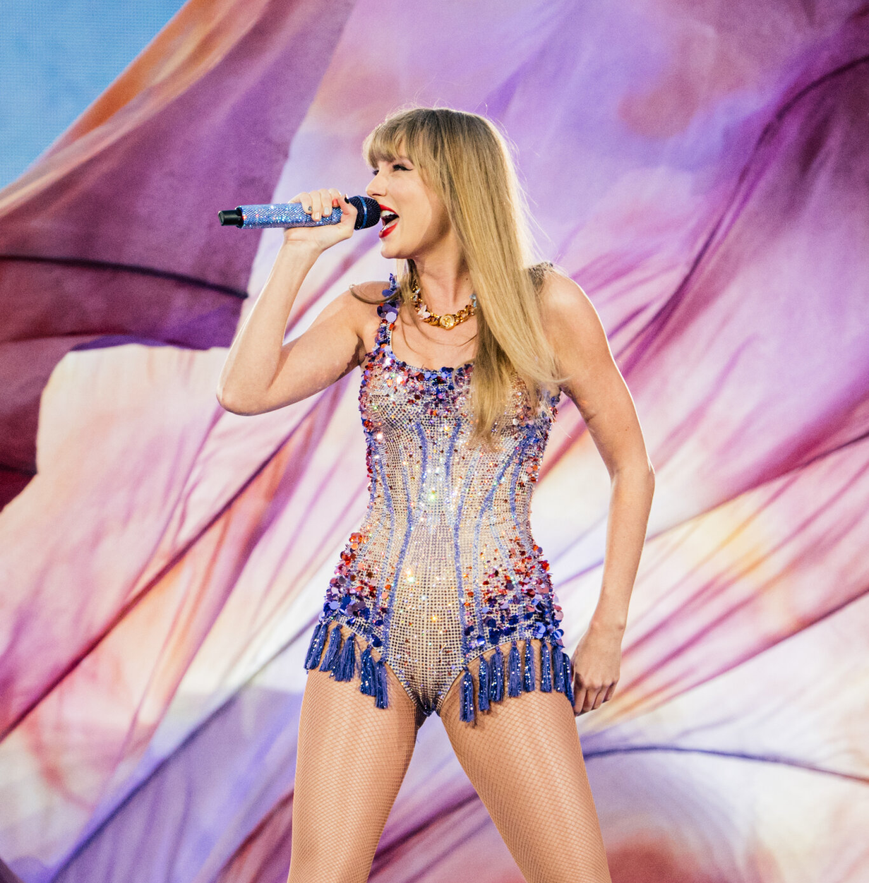

Como transformar uma música em sucesso nas plataformas?
Estratégias para o lançamento de um novo artista
Cassia Silva
Vanessa Santana do Amaral

Slide 2
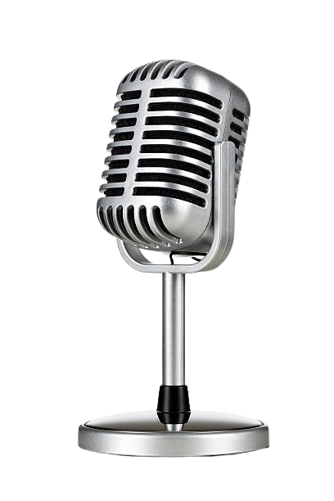




VALIDAÇÃO DAS
HIPÓTESES
1. Músicas com BPM (Batidas Por Minuto) mais altas fazem mais sucesso em termos de número de streams no Spotify
2. As músicas mais populares no ranking do Spotify também possuem um comportamento semelhante em outras plataformas, como a Deezer
3. A presença de uma música em um maior número de playlists está correlacionada com um maior número de streams
4. Artistas com um maior número de músicas no Spotify têm mais streams
5. As características técnicas da música influenciam o sucesso em termos de número de streams no Spotify

Slide 3

VISÃO GERAL
DOS DADOS
948
MÚSICAS
644
ARTISTAS
887
PLAYLISTS
488 BI
STREAMS

Slide 4



PLATAFORMAS ANALISADAS
APPLE
DEEZER
SPOTIFY

Slide 5

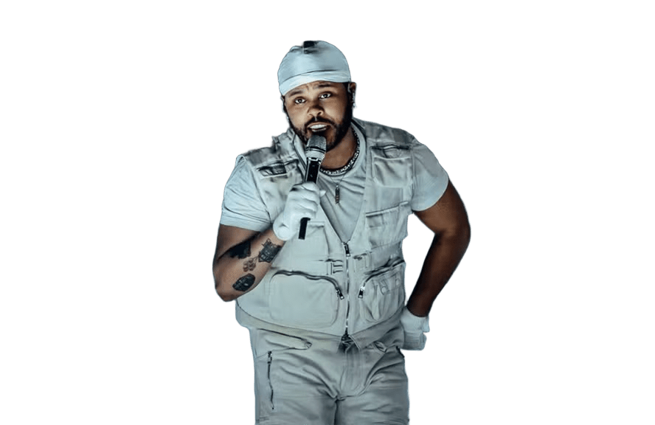
FATORES QUE INFLUENCIAM
O SUCESSO
Hipótese 2: Popularidade no Spotify se reflete em outras plataformas
Correlação de 0.7092 entre Spotify e Apple
Correlação de 0.8264 entre Spotify e Deezer
Resultado
O sucesso de uma faixa no Spotify tende a se refletir também em outras plataformas
Sugestão
Criar estratégias voltadas à inserção das faixas em listas de reprodução nas principais plataformas de streaming
Impacto
Maior visibilidade gera crescimento exponencial

Slide 6

FATORES QUE INFLUENCIAM
O SUCESSO
Hipótese 3: Mais playlists, mais streams
Correlação de 0.7832
Resultado
Reforça a importância das playlists como um dos principais impulsionadores do sucesso das músicas nas plataformas de streaming
Sugestão
Direcionar esforços para garantir a presença das músicas do novo artista em playlists relevantes
Impacto
Aumento das chances de múltiplas faixas se destacarem

Slide 7

FATORES QUE INFLUENCIAM
O SUCESSO
Hipótese 4: Número de músicas de um artista e streams
Correlação de 0.7786
Resultado
Quanto maior o número de faixas lançadas, maior tende a ser a quantidade de streams
Sugestão
Criar um catálogo mais extenso para contribuir com o aumento da popularidade do artista na plataforma
Impacto
Ampliação da exposição do artista, facilitando sua entrada em playlists populares

Slide 8

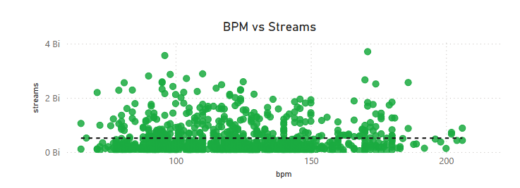
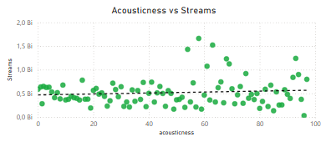
NEM TUDO TEM INFLUÊNCIA
NO SUCESSO...
Hipóteses 1 e 5: BPM vs streams e características das músicas
Resultados
BPM: correlação baixa
Dançabilidade, energia, acústico, vivacidade, fala, Instrumental, valence: sem impacto relevante
Sugestão
Focar menos nas características técnicas
Impacto
Mais tempo para atuar onde há mais resultado: playlists, marketing e volume de catálogo

Slide 9

CONCLUSÃO
1
Inserção de faixas em listas de reprodução nas principais plataformas de streaming
3
Criação de um catálogo musical diversificado pode aumentar as chances de múltiplas faixas se destacarem
2
Garantir a presença das músicas do novo artista em playlists relevantes
4
Ações eficazes aplicadas em uma plataforma podem ser replicadas com êxito em outras

Slide 10


Obrigada!

